Slide 1

ＰｅｅｒｓｔＰｌａｙｅｒ ４.０.９.０ バージョンアップしました
しっかりシュール

Slide 2
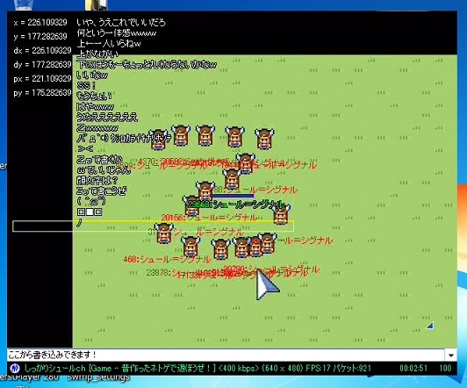
PeerstPlayerとは
PeerCast用動画再生プレイヤー
作成者：シュール

Slide 3
特徴
書き込み機能
PeerstViewer機能
画面分割機能
チャンネルアイコンを表示
マウスジェスチャ搭載

Slide 4
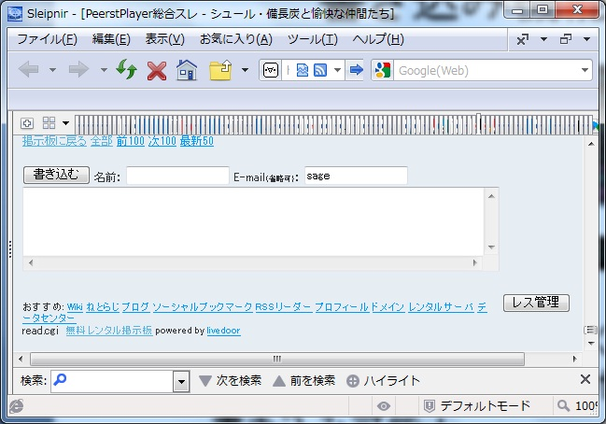
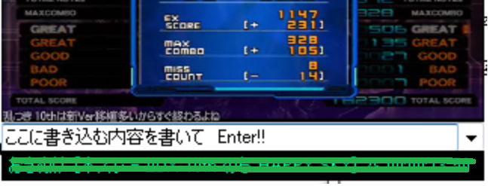
書き込み機能
掲示板をブラウザで開かなくても プレイヤー下部のテキストボックスから 書き込み可能！

Slide 5
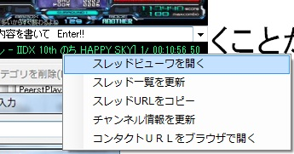
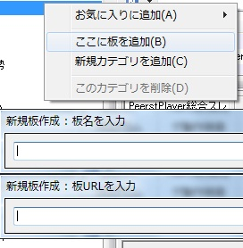
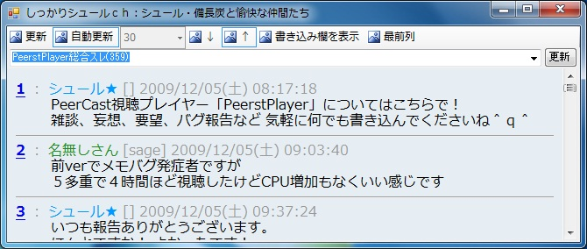
PeerstViewer機能
ワンタッチで専用ブラウザを開ける

Slide 6
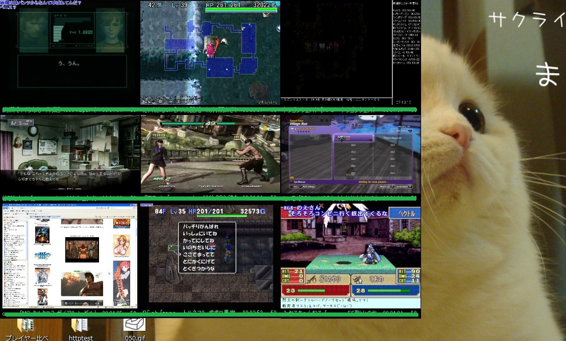
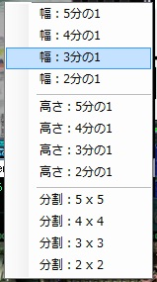
画面分割機能
スクリーン吸着機能 ＋ 画面分割機能
キレイ！ スッキリ！

Slide 7
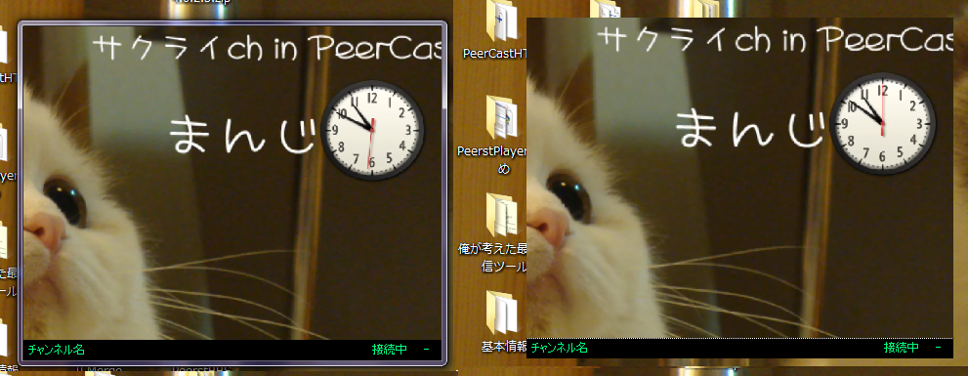
枠なし
今まで当たり前だった 無駄な空間をカット！！

Slide 8
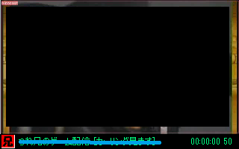
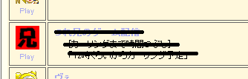
チャンネルアイコン表示
ブラウザ開かないからアイコン見ないよ！ → プレイヤー側にアイコン表示しました チャンネルアイコン流行るといいなぁ

Slide 9
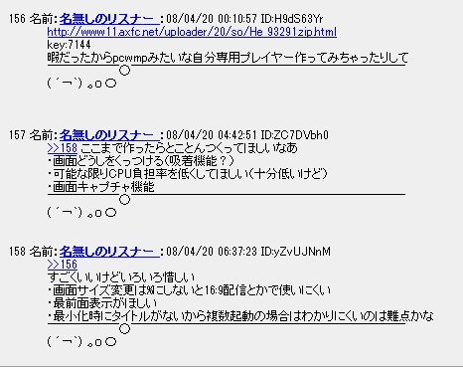
ＰｅｅｒｓｔＰｌａｙｅｒの歴史
この書き込みから PeerstPlayerの長い歴史が始まった

Slide 10
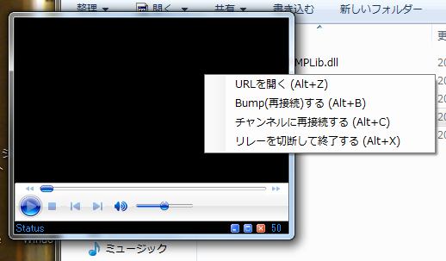
初期バージョン（PeerstPlayer 1.0.0.0）
「ＵＲＬを開く」機能がほしいだけで作った
掲示板に書き込めたらなぁ

Slide 11
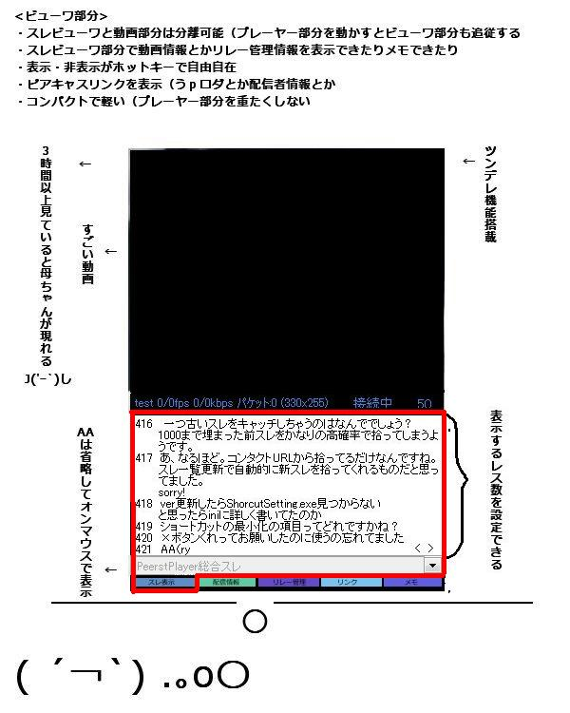
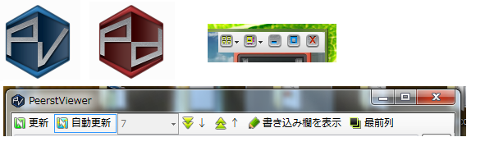
PeerstPlayerの半分はやさしさで
妄想してみた
アイコン作ってみた
神ツール、ありがとう！
みんなの妄想と応援のおかげで日々進化！

Slide 12
PeerstPlayerの未来
PeerCast界１の動画プレイヤーになる！ （PeerstPlayer VS pcwmp)
次世代PeerCastを作りたい！ PeerCast + WME + 掲示板 この根本的なスタイルから進化

